Slide 1
Министерство образования и науки Российской Федерации
Муниципальное бесплатное общеобразовательное учреждение
средняя общеобразовательная школа №_____г. Краснодара
Гербы стран мира.
                Выполнил: ученик 5 «____» класса
__________________.
Краснодар 20____

Slide 2
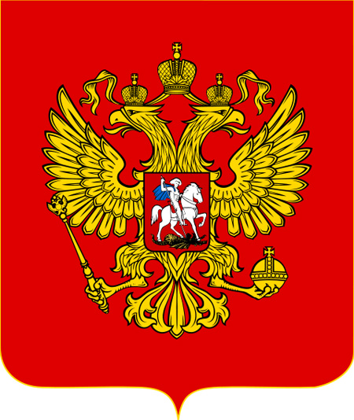
Государственный герб Российской Федерации представляет собой четырёхугольный геральдический щит с золотым двуглавым орлом, поднявшим вверх распущенные крылья. Орёл увенчан двумя малыми коронами и — над ними — одной большой короной, соединёнными лентой. В правой лапе орла — скипетр, в левой — держава. На груди орла, в красном щите, — серебряный всадник в синем плаще на серебряном коне, поражающий серебряным копьём чёрного, опрокинутого навзничь и попранного конём дракона

Slide 3
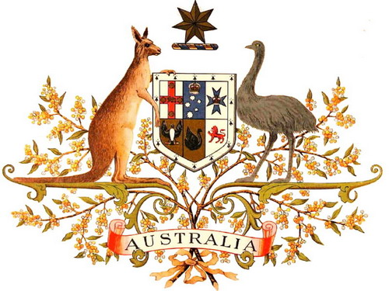
Герб Австралии представляет из себя щит, поддерживаемый кенгуру и страусом эму (животными, которые обитают только в этой стране). Щит разбит на шесть частей, на каждой из которых изображен, в свою очередь, герб одного из штатов, входящих в состав государства. Лучи семиконечной звезды вверху также символизируют шесть штатов и один федеральный округ — Канберру.

Slide 4
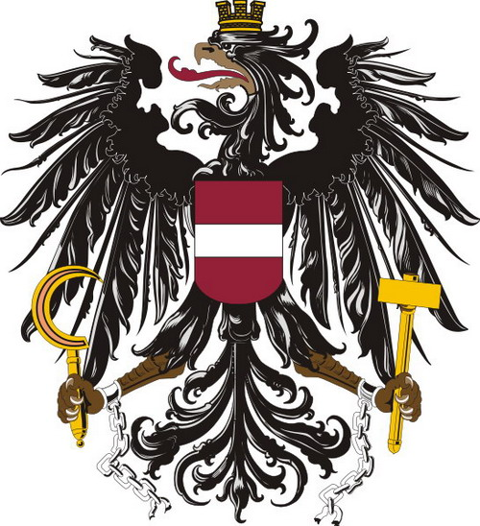
Герб Австрии
После образования Австрийской республики на ее герб вернулся черный одноглавый орел, бывший гербом герцогов Бабенбергских с XI века. Корона на его голове сменилась на башенную, с тремя зубцами, которые символизировали крестьянство, рабочих и буржуазию, а в лапах появились серп и молот — также символ союза крестьян и рабочих. Разорванные цепи возникли на гербе только в 1945 году, в знак освобождения от фашизма.

Slide 5
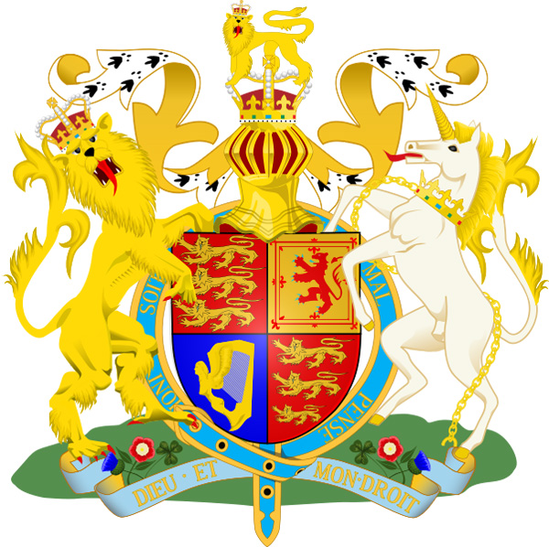
Герб Великобритании
— это официальный герб британского монарха (в настоящее время —Елизаветы II). Другие члены королевской семьи и правительство страны используют другие гербы. Королевский герб встречается в двух вариантах, один из которых используется только в Шотландии.

Slide 6
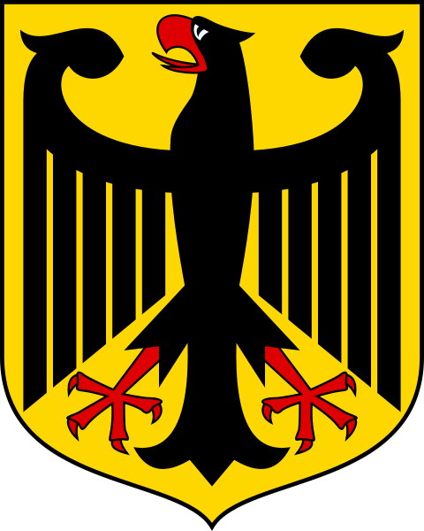
Герб Германии
На гербе Федеративной Республики Германия изображён орёл. Эта птица прославлялась людьми с древнейших времён, будучи символом мужества, жизненной силы и солнца.

Slide 7

Герб Греции
Щит с крестом символизирует воинскую славу и в то же время главную греческую религию — православие. Лавровый венок символизирует древнюю историю Греции, ведь такими венками награждали победителей древних Олимпийских игр.

Slide 8

Герб Индии
На гербе изображены четыре индийских льва на круглой абаке. Четвёртый лев находится сзади и, следовательно, скрыт из виду. Герб символизирует нацию, которая «отважна в храбрости, сильна в теле, благоразумна в совете и устрашает противников». Абака украшена четырьмя животными — символами четырёх направлений: Лев — севера, Слон — востока, Лошадь — юга и Бык — запада (на изображении видны только Лошадь и Бык). Абака опирается на лотос в полном расцвете, символизирующий источник жизни.
Ниже абаки расположен девиз, записанный на деванагари: «Лишь Истина побеждает».

Slide 9
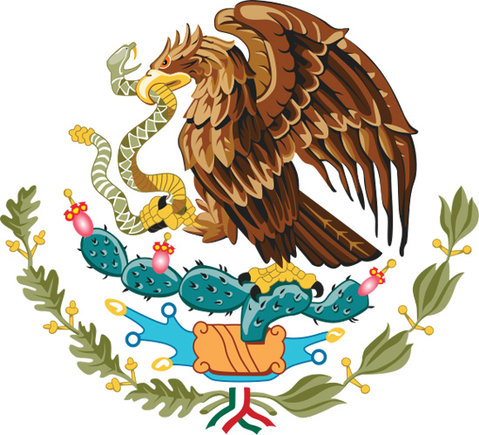
Герб Мексики
Согласно древнеиндейскому преданию, бог солнца Уицилопочтли, приказал ацтекам поселиться в том месте, где им встретится орёл, сидящий на высоком кактусе и удерживающий в клюве змею. Индейцам удалось обнаружить такую местность, и они решили основать на западном берегу озера Тескоко, в живописной долине, свой город. Эта легенда нашла своё отражение на флаге и гербе Мексики.

Slide 10
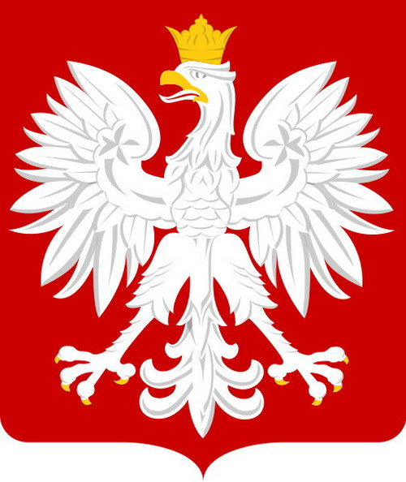
Герб Польши
Изображение представляет собой белого орла с золотыми когтями и клювом, в золотой короне, на красном фоне. Изображение орла появилось на монетах первого польского короля — Болеслава I Храброго (X век).

Slide 11

Герб США
Гербом считается Лицевая сторона Большой печати США - государственной эмблемы, использующейся для подтверждения подлинности документов, выпущенных правительством Соединенных Штатов Америки. Государственный секретарь США считается официальным хранителем Большой печати. Особенностью Большой печати США является наличие двух неодинаковых сторон, в то время как обычно печати имеют лишь одну сторону.

Slide 12

Герб Турции
У Турецкой Республики отсутствует официально утверждённый государственный герб. Вместо герба многими государственными учреждениями в Турции используется полуофициальная эмблема — красный овал, в котором изображён вертикально ориентированный полумесяц и звезда, аналогичные изображённым на государственном флаге страны, и расположенное по верхней кромке овала официальное название страны на турецком языке.

Slide 13
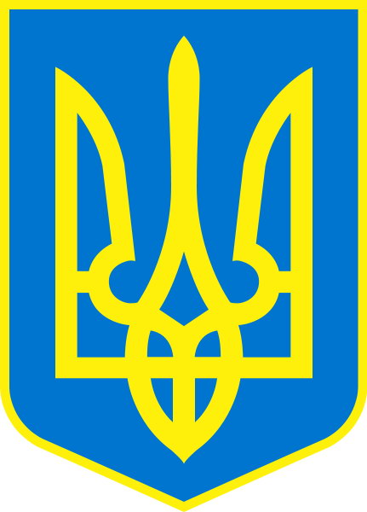
Герб Украины
В настоящее время используется только Малый герб, утверждённый 19 февраля 1992 года. Большой герб Украины существует в виде законопроекта.
Центральной геральдической фигурой обоих гербов является «трезубец» князя Владимира.

Slide 14
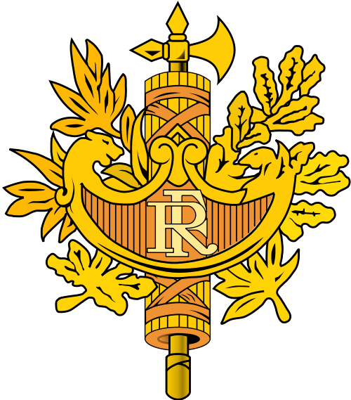
Герб Франции
У Французской Республики нет официального герба, так как герб всегда ассоциировался с монархией.
На многих официальных документах (например, на обложке паспорта) изображена неофициальная эмблема Франции.

Slide 15

Герб Японии
Символ в виде жёлтой или оранжевой 16-лепестковой хризантемы. Считается эмблемой японских императоров и членов японской императорской семьи.
Императорская печать иногда используется в качестве государственного герба, хотя официального герба страны в Японии не существует.

Slide 16
Спасибо за внимание!

